Slide 1
আজকের ক্লাসে সবাইকে ¯^vMZg

Slide 2
পরিচিতি
cÖv‡Yk PµeËx©
আইসিটি
evBkvix D”P we`¨vjq I K‡jR
Email: Praneshcb7@gmail.com

Slide 3
Kw¤úDUvi I Z_¨ cÖhyw³

Slide 4
বিষয়
শ্রেণীঃ নবম
বিষয়ঃ বাংলাদেশ ও বিশ্ব পরিচয়

Slide 5
নারীর প্রতি সহিংসতা

Slide 6
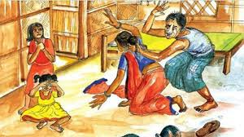
ছবিতে কী দেখছো?

Slide 7
শিখনফল
নারীর প্রতি সহিংসতার ধারণাটি ব্যাখ্যা করতে পারবে
বাংলাদেশের নারীর প্রতি সহিংসতার প্রকৃতি উল্লেখ করতে পারবে
বাংলাদেশের নারীর প্রতি সহিংসতার কারণ ব্যাখ্যা করতে পারবে
বাংলাদেশের নারীর প্রতি সহিংসতার প্রভাব বিশ্লেষণ করতে পারবে ।

Slide 8
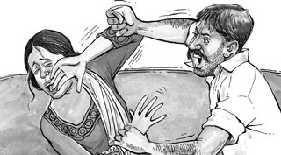
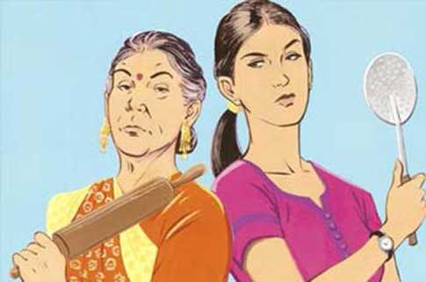
পুরুষ দ্বারা নারী নির্যাতন
নারী দ্বারা নারী নির্যাতন

Slide 9
নারীর প্রতি সহিংসতা কী?

Slide 10
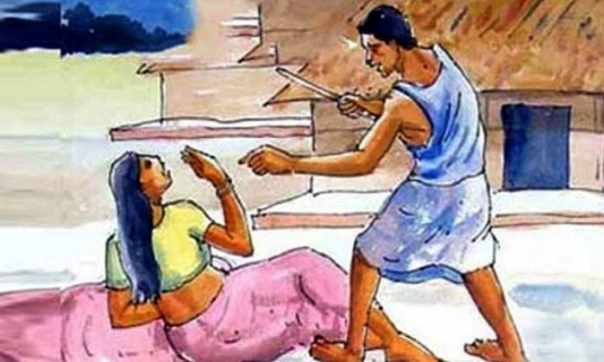
নারীর প্রতি
সহিংসতার প্রকৃতি

Slide 11
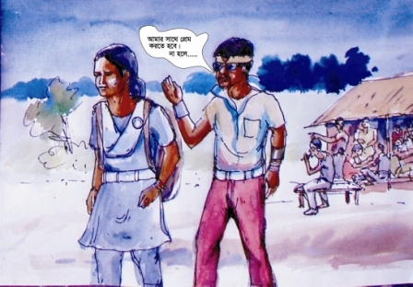
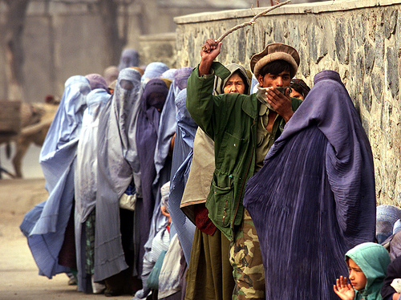
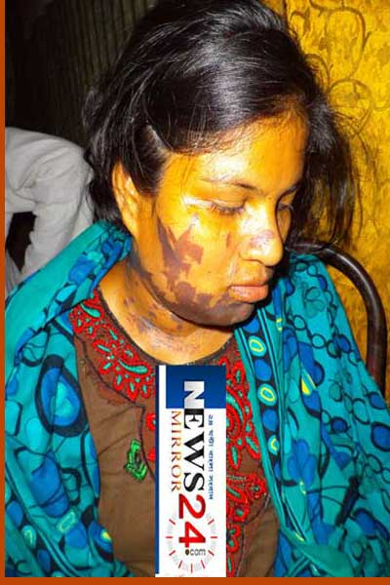
ইভটিজিং
ফতোয়া
এসিড নিক্ষেপ

Slide 12
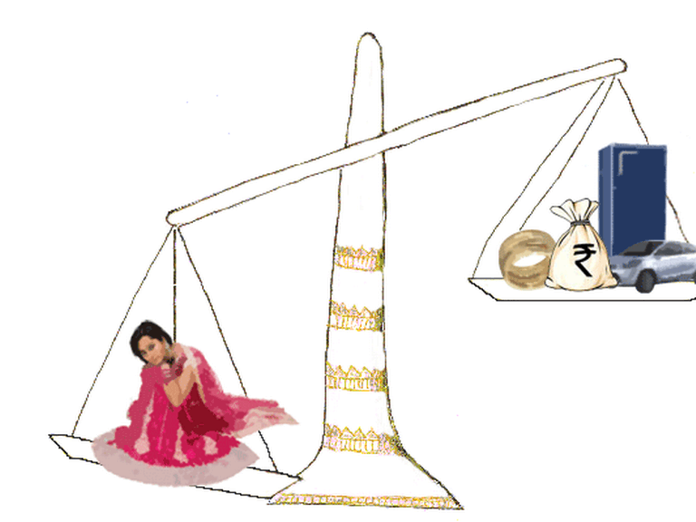
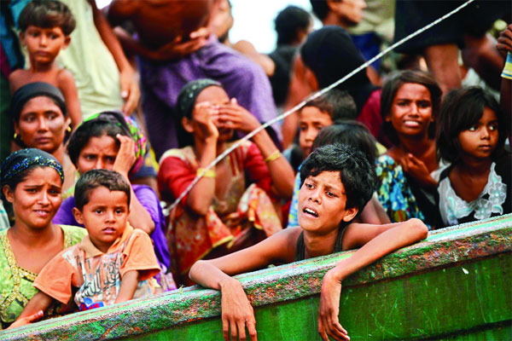
যৌতুক
নারী ও শিশু পাচার

Slide 13
সহিংসতার কারণ
পুরুষের দৃষ্টিভঙ্গি
দারিদ্র
পারিবারিক ও সামাজিক মর্যাদা
যৌতুক প্রথা
কন্যা সন্তানকে গুরুত্ব না দেওয়া

Slide 14
নারীর প্রতি সহিংসতার প্রভাব

Slide 15
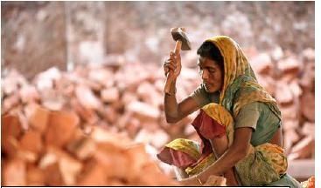
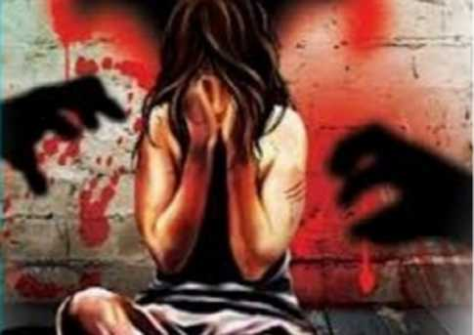
অস্বাভাবিক জীবন যাপন
আত্মহত্যা
শারীরিক ও মানসিক স্বাস্থের অবনতি

Slide 16
দলগত কাজ
নারীর প্রতি সহিংসতার কারণ গুলোর একটি ছক তৈরি কর।

Slide 17
মূল্যায়ন
নারীর প্রতি সহিংসতার কী?
নারীদের প্রতি সাধারনত কী কী ধরণের সহিংসতা দেখা যায়?
নারীর প্রতি সহিংসতার প্রভাব উল্লেখ কর।

Slide 18
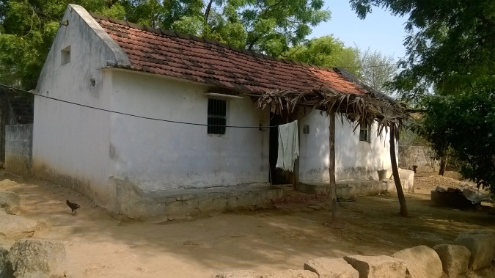
বাড়ির কাজ
নারীর প্রতি সহিংসতা আমাদের দেশের অর্থনীতিতে কী প্রভাব ফেলে ব্যাখ্যা কর।

Slide 19
ধন্যবাদ

